Slide 1
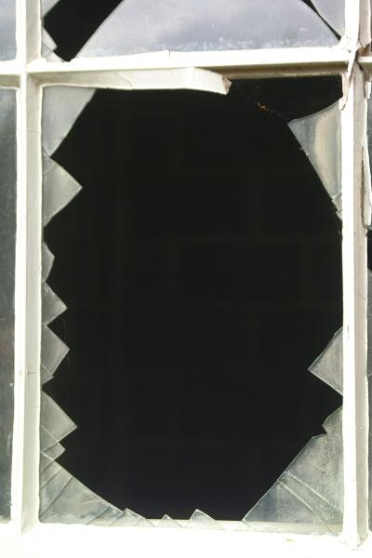
Broken Windows-teorin och testningsskuld Version 1.0
Martin Jansson
Qamcom Technology AB
15 oktober 2010

Slide 2
Agenda
Broken Windows-teorin
Vad innebär Broken Windows-teorin för testning?
Vad är Testningsskuld?
Hur man identifierar saker som ökar testningsskulden?
Hur minskar man testningsskulden?

Slide 3
Broken Windows-teorin
En artikel publicerad 1982 i Atlantic Monthly och skriven av James Q. Wilson och George L. Kelling.
“Social psychologists and police officers tend to agree that if a window in a building is broken and is left unrepaired, all the rest of the windows will soon be broken. This is as true in nice neighborhoods as in run-down ones. Window-breaking does not necessarily occur on a large scale because some areas are inhabited by determined window-breakers whereas others are populated by window-lovers; rather, one unrepaired broken window is a signal that no one cares, and so breaking more windows costs nothing. (It has always been fun.)“
Notes:
Någon som har hört om denna teorin tidigare?
Detta handlar alltså inte om Microsoft Broken Windows, utan andra broken windows.
Broken Windows-teorin användes av polisväsendet i bl.a New York
Flera saker som man kan fundera på i denna teorin, den används mycket inom sociologi och psykologi.
Exempel om bilen som blir kvaddad så fort en ruta blir krossad
Tröskeln för vad som är accepterat sänks.

Slide 4
Vad innebär Broken Windows-teorin för testning?
När man slutat bry sig om…
Hur man testar
Hur man rapporterar buggar och status
Hur man samarbetar med andra

Slide 5
Vad innebär Broken Windows-teorin för testning?
När man tappat fokus från vad som ger värde
När man motarbetar utvecklare och har slutat prata med dem
När man beklagar sig på kraven och har slutat prata med kravställarna
När man undviker att testa områden för man vet att inga buggar fixas där ändå

Slide 6
Vad innebär Broken Windows-teorin för testning?
När man undviker rapportera buggar för man vet att det inte spelar någon roll
När man rapporterar status som man alltid gjort, utan något direkt innehåll

Slide 7
Vad innebär Broken Windows-teorin för testning?
Allt detta skapar Broken Windows (eller trasiga fönster) och som jag ser det resulterar i en Testningsskuld
Notes:
Testningsskulden är inspirerad av Ward Cunninghams definition av teknisk skuld, som främst handlar om utveckling.

Slide 8
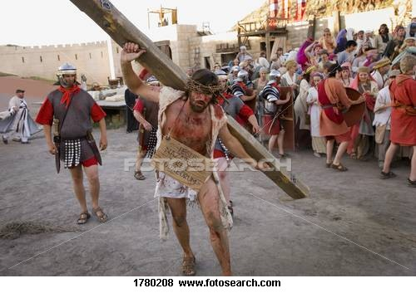
Vad är testningsskuld?
Notes:
Känner ni er så här? Har ni svårt att göra ert jobb som testare?

Slide 9
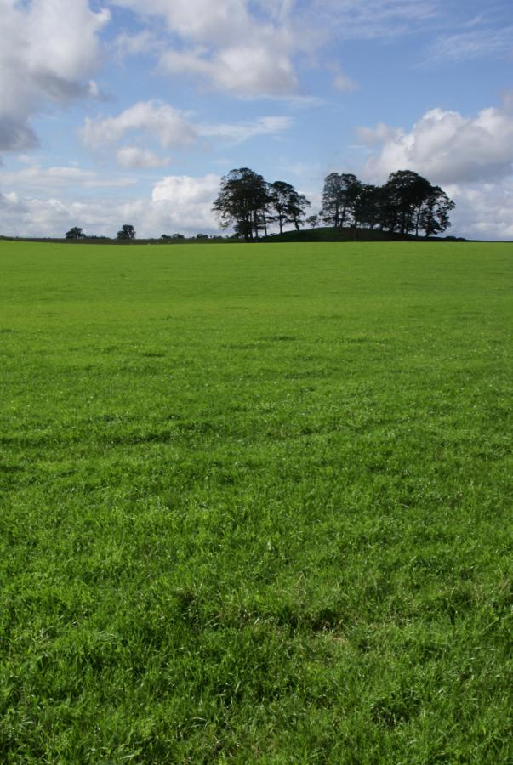
Vad är testningsskuld?
Notes:
Med en liten testningsskuld kommer det gå smidigare.

Slide 10
Testningsskuld
Vi undersöker närmare
Hur man identifierar saker som ökar testningsskulden
Hur minskar man testningsskulden

Slide 11
Hur man identifierar saker som ökar testningsskulden?
På morgonmötet med testgruppen, stanna upp och lyssna
Vad är det som stör testgruppen?
Vilka hinder ser dom?
Vad är deras största farhågor?
Vad stoppar dom från att göra ett bra jobb?
Notes:
Ransaka er ordentligt, diskutera med era kollegor
Få upp saker till ytan

Slide 12
Hur man identifierar saker som ökar testningsskulden?
På mötet med kravställarna, stanna upp och lyssna
Tycker testgruppen att de har bättre kunskap om kunden än de som skriver kraven?
Frågar kravställarna vad testgruppen tycker om nya funktioner i produkten?
Är samarbetet med kravställarna bra? Arbetar ni ihop alls?

Slide 13
Hur man identifierar saker som ökar testningsskulden?
På mötet med projektledning, stanna upp och lyssna
Vilka problem tas upp på nästan varje möte, men är ofta ignorerade?
Hur är relationen mellan projektdeltagarna och projektledaren?
Vilka risker tas alltid upp i varje projekt och blir alltid ett faktum?
Är testgruppens tro eller misstro till projektplanen kommunicerad?
Känner ni att samarbetet mellan projektdeltagarna och projektledaren är bra?

Slide 14
Hur man identifierar saker som ökar testningsskulden?
På möte med utvecklare, stanna upp och lyssna
Vad är det utvecklarna frågar efter?
Finns det en konflikt här? Stimulerar du konflikten?
Känner ni att samarbetet med utvecklarna är bra?

Slide 15
Hur man identifierar saker som ökar testningsskulden?
På linjemötet med testchefen och resterande del av testgruppen, stanna upp och lyssna
Är fokus på andra områden än de som projekten tycker är viktiga?
Är fokus i testgruppen på att bli bättre eller är det annat som överskuggar?
Hur många i testgruppen har blivit degraderade ner till testare och är nu fast där, som de själva ser det?
Överröstar den interna konflikten i testgruppen den med andra utanför?
Är det gott samarbetet i linjen?

Slide 16
Hur man identifierar saker som ökar testningsskulden?
När du testar, stanna upp och fundera
Finns det buggar som du hittar som du väljer att ignorera och inte rapportera?
Finns det områden som du vet att buggar inte fixas i och som du då väljer att undvika?
Finns det områden som du har liten kunskap om som du därför väljer att inte testa?

Slide 17
Hur man identifierar saker som ökar testningsskulden?
Innan du skickar iväg din buggrapport, stanna upp och fundera
Vet du hur många beslutsfattare som kommer titta på buggrapporten och hur mycket tid de kommer att spendera på att granska innehållet? Ignorerade du detta?
Innehåller buggen tillräckligt mycket information för att en utvecklare ska kunna fixa buggen?
Bryr du dig och känner stolthet över din buggrapport?
Brukar dina buggar bli fixade eller är de ofta returnerade p.g.a för bristfällig information?

Slide 18
Hur man identifierar saker som ökar testningsskulden?
Innan du skickar iväg din statusrapport om testningen, stanna upp och fundera
Har du tagit med sanningsenlig information, så som du ser det, som du tror är värdeful för beslutsfattare?
Har du förstorat vikten på något område som du personligen tycker borde ha större fokus?
Tror du att beslutsfattare kan fatta bra beslut baserat på den information du har tagit fram?

Slide 19
Testningsskuld
Vi undersöker närmare
Hur man identifierar saker som ökar testningsskulden
Hur minskar man testningsskulden
Notes:
Hur lagar du trasiga fönster eller hur minskar du testningsskulden?

Slide 20
Hur minskar man testningsskulden?
Utforskande testperspektiv istället för skript-baserat testperspektiv
Mer frihet för testarna, men under ansvar
Intelligensen ligger inte i testskriptet, utan hos testaren
Notes:
Synen på testaren påverkar hur mycket som helst!
Kan vilken testare som helst ersättas av vem som helst i organisationen?
Läs ”A tutorial in exploratory testing” av Cem Kaner för att fördjupa er!

Slide 21
Hur minskar man testningsskulden?
Fokusera på vad som ger värde
För utvecklarna
För kravställare
För andra intressenter
Väx till ett sammansvetsat team, läs Peopleware av Timothy Lister och Tom deMarco
Notes:
Vet ni vad som ger värde? Om inte, ta reda på det!
Läs Jonathan Kohls artiklar på hans blogg om vad han anser ge värde för testning.
Peopleware går igenom saker som du inte ska göra för att på så vis möjliggöra för gruppen att växa till ett sammansvetsat team.

Slide 22
Hur minskar man testningsskulden?
Förbättra ert samarbete med utvecklarna
Assistera med det som dom tycker är jobbigt
Putsa på de områden utvecklarna inte tycker fungerar
Förbättra ert samarbete med kravställarna
Se till att ni får ge feedback tidigt, under tiden och efteråt
Förbättra samarbetet med de som är viktiga för ert dagliga arbete!
Notes:
Det är så lätt att hamna för sig själv som testare
Det är vi som får bjuda till och bjuda in
Ta initiativen

Slide 23
Hur minskar man testningsskulden?
Innan ni börjar testa ett område
Ta dit kravställare så att de får förklara hur de tänkt
Ta dit utvecklare så att de kan förklara design, risker, m.m.
Ta dit andra delar av organisationen som ni kan bolla idéer med
Visa hur ni tänker och hur ni testar
Använd par-testning
Feedback i form av kravdiskussion och buggrapporter kommer bli bättre
Notes:
Par-testning är utmärkt för att lära känna din testgrupp och personer utanför testgruppen

Slide 24
Hur minskar man testningsskulden?
En bra statusrapport kan och bör påverka releasebeslut, men även synen på testning
Håll er till sanningen, så som ni ser det
Våga ta med maggropskänsla
Se till att ha riktligt med kontext kring mätetal, samt hur ni som testare tolkar det

Slide 25
Hur minskar man testningsskulden?
Buggrapporten är en av de viktigaste artefakterna från testaren
En dålig buggrapport påverkar negativt (Läs Impact of a good or bad bug report på http://thetesteye.com/blog)
Försök se till att varje buggrapport ska granskas av någon i teamet
Träna på att skriva!
Meddela projektledare, utvecklare, m.fl. att inga dåliga buggrapporter godtas från ditt team, feedback på förbättring mottas gärna
Notes:
Exempel
Razis bugg som tog flera timmar
Visa för alla att ni vill bli bättre på att skriva buggrapporter och att ni gör ert bästa!

Slide 26
Sammanfattning
Höj ambitionsnivån
Bry er om ert arbete och de ni arbetar med
Prioritera
Testning framför administration
Samarbete
Buggrapporter i världsklass
Statusrapporter som ger värde
Lev inte med trasiga fönster!

Slide 27
Referenser
Teorin om Broken Window
http://www.manhattan-institute.org/pdf/_atlantic_monthly-broken_windows.pdf
http://www.artima.com/intv/fixit.html
Technical Debt
http://www.c2.com/cgi/wiki?ComplexityAsDebt
http://martinfowler.com/bliki/TechnicalDebtQuadrant.html
http://blog.objectmentor.com/articles/2009/09/22/a-mess-is-not-a-technical-debt
Generella länkar
http://www.kaner.com
http:///www.kohl.ca/blog/
http://thetesteye.com/blog/2009/07/the-impact-of-a-good-or-bad-bug-report/

Slide 28
Appendix
Presentationer som man kan ha med… om man hinner…

Slide 29
Vad innebär Broken Windows-teorin för utveckling?
Erfarenheter från tidigare projekt
Fixa varningar
Fixa småbuggar
Notes:
Någon som är utvecklare?
Detta är positivt! Ett bra sätt att hantera Broken Windows

Slide 30
Vad innebär Broken Windows-teorin för utveckling?
The Pragmatic Programmer – from journeyman to master, av Andrew Hunt och David Thomas
”One broken window – a badly designed piece of code, a poor management decision, that the team must live with for the duration of the project – is all it takes to start the decline. If you find yourself working on a project with quite a few broken windows, it’s all too easy to slip into the mindset of ’All the rest of this code is crap, I’ll just follow suite’.”
Notes:
Någon som läst Pragmatic Programmer?
Om någon håller låg ambitionsnivå så är det ok för andra att ha lika låg.

Slide 31
Vad innebär Broken Windows-teorin för utveckling?
The Pragmatic Programmer – from journeyman to master, av Andrew Hunt och David Thomas
”By the same token, if you find yourself on a team and a project where the code is pristinely beautiful – cleanly written, well designed, and elegant – you will likely take extra special care not to mess it up, just like the firefighters. Even if there is a fire raging (deadline, release date, trade show demo, etc), you don’t want to be the first one to make a mess.”
Notes:
Om en person istället håller en hög ambitionsnivå så vill ingen sticka ut med att ha en låg ambitionsnivå.

